Slide 1
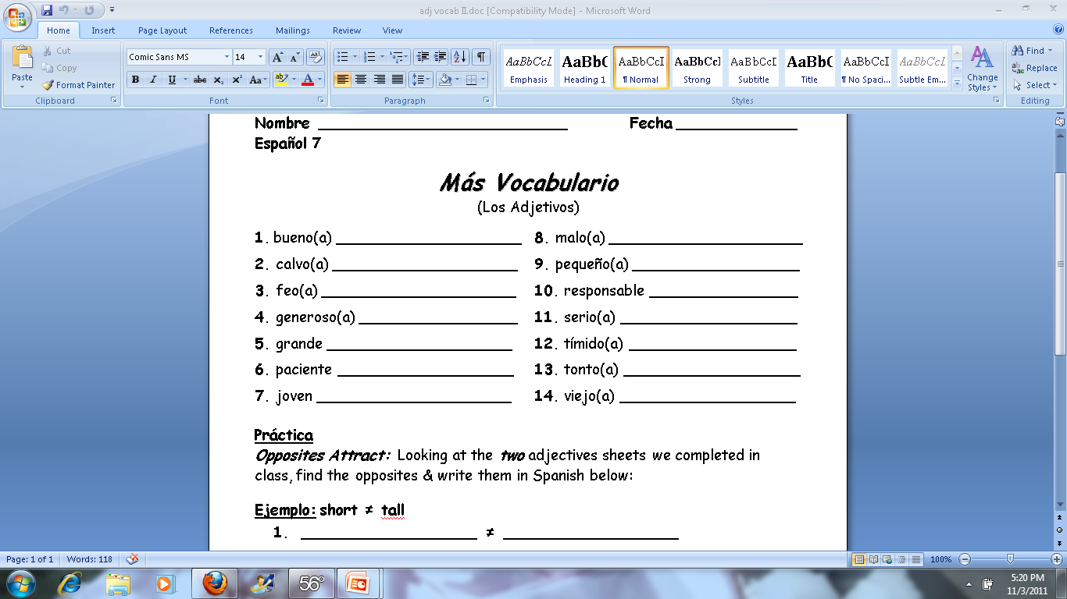
good
bad
bald
small
ugly
responsible
generous
serious
big/large
shy/timid
patient
dumb/foolish
young
old

Slide 2
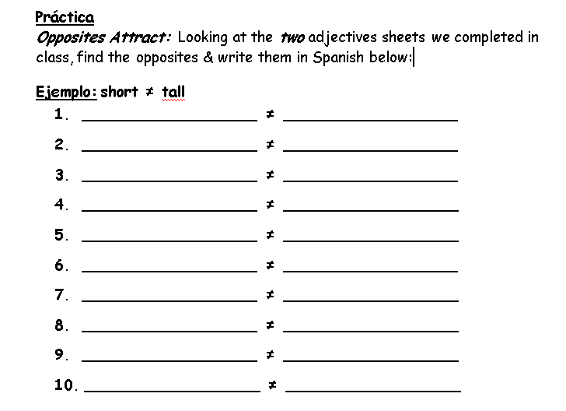
alto
bajo
interesante
aburrido
grande
pequeño
organizado
desorganizado
simpático
antipático
joven
viejo
bueno
malo
inteligente
tonto
delgado
gordo
trabajador
perezoso

